Slide 1
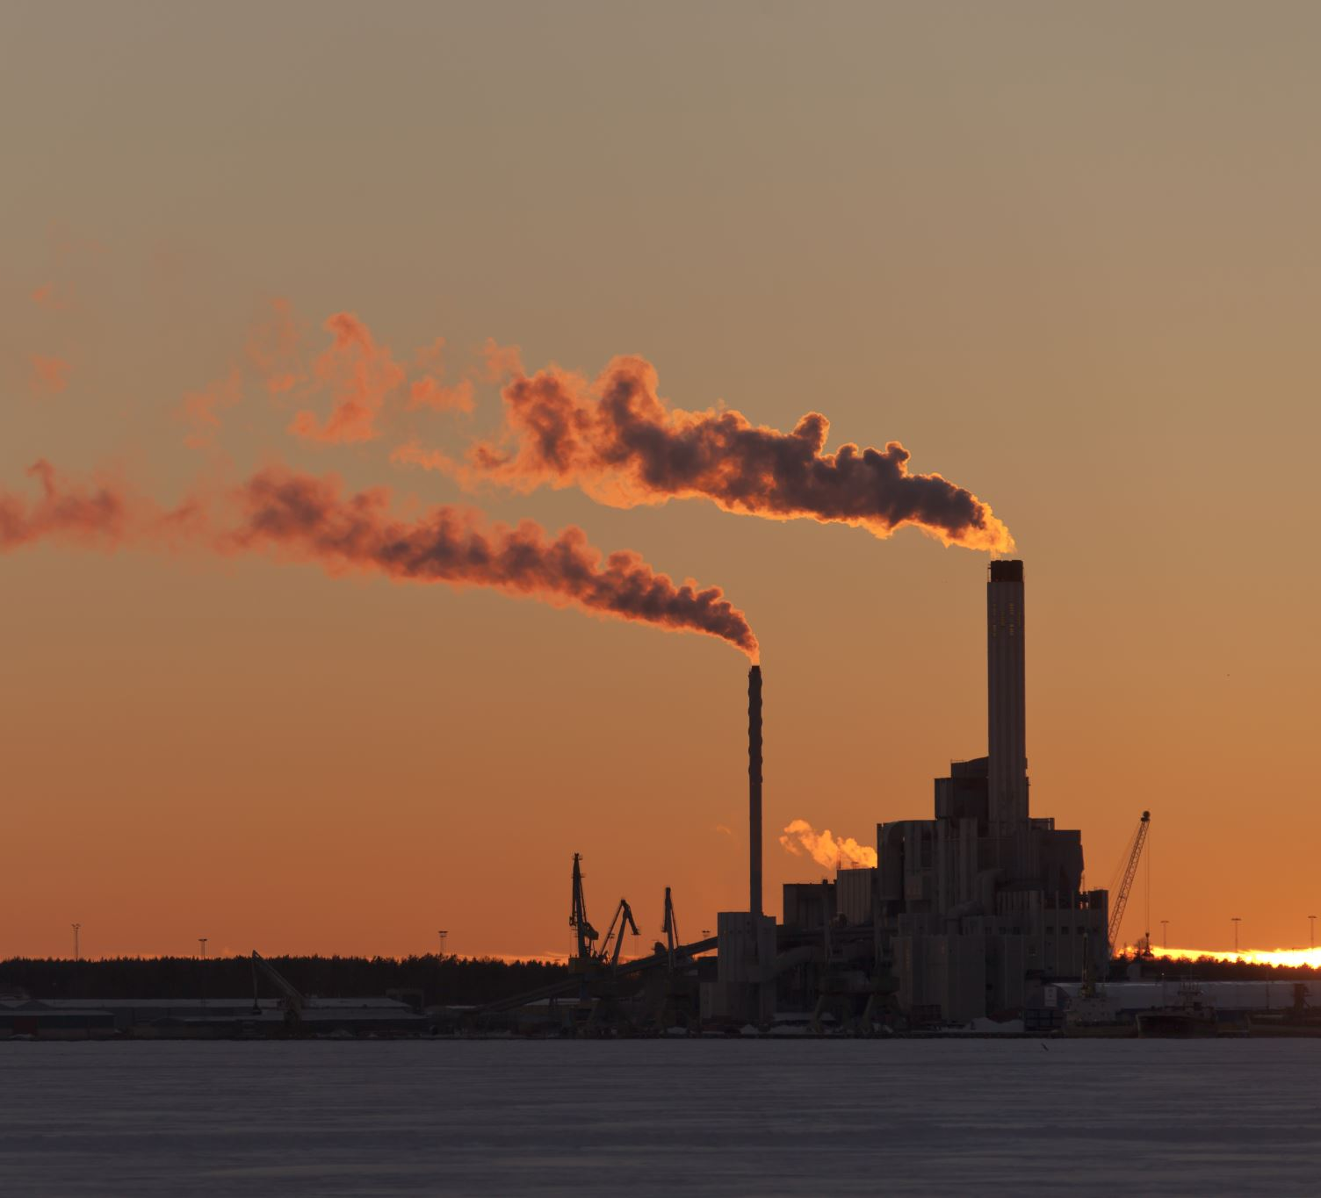
PŘEDSTAVENÍ STUDIE
Mgr. Barbora Nežiková

Slide 2


Slide 3
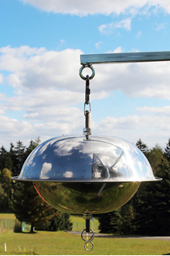
Design kampaně
Pasivní vzorkování ovzduší
Sorpce látek na polyuretanovou pěnu
Vzorkovací perioda - 28 dní
Přepočet koncentrace (ng/m³)

Slide 4
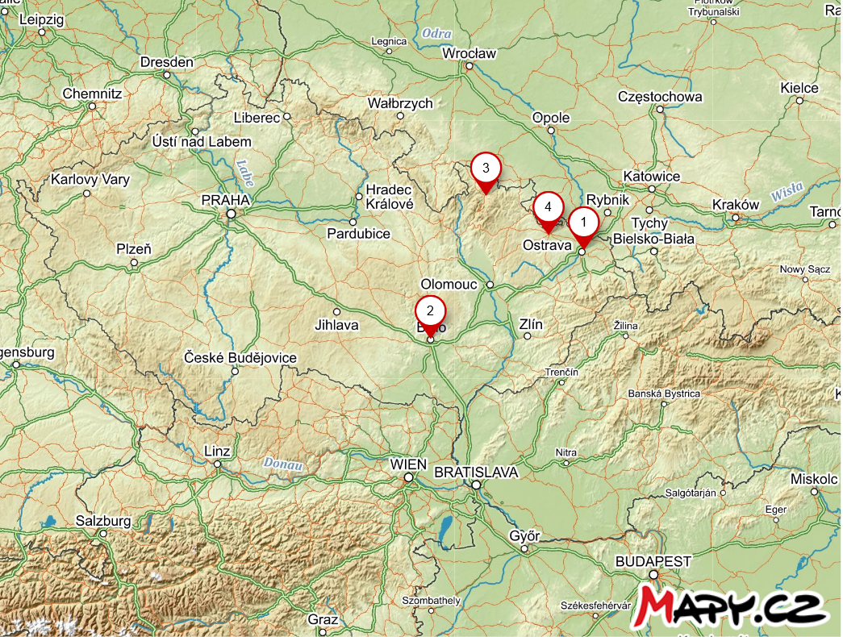
Design experimentu
Vzorkovací lokality
Venkovní - Ostrava-Přívoz, Ostrava-Petřkovice, Opava-pole, VIDA, Vápenná-Jeseník
Vnitřní - Ostrava-Přívoz, Opava-garáž, VIDA

Slide 5
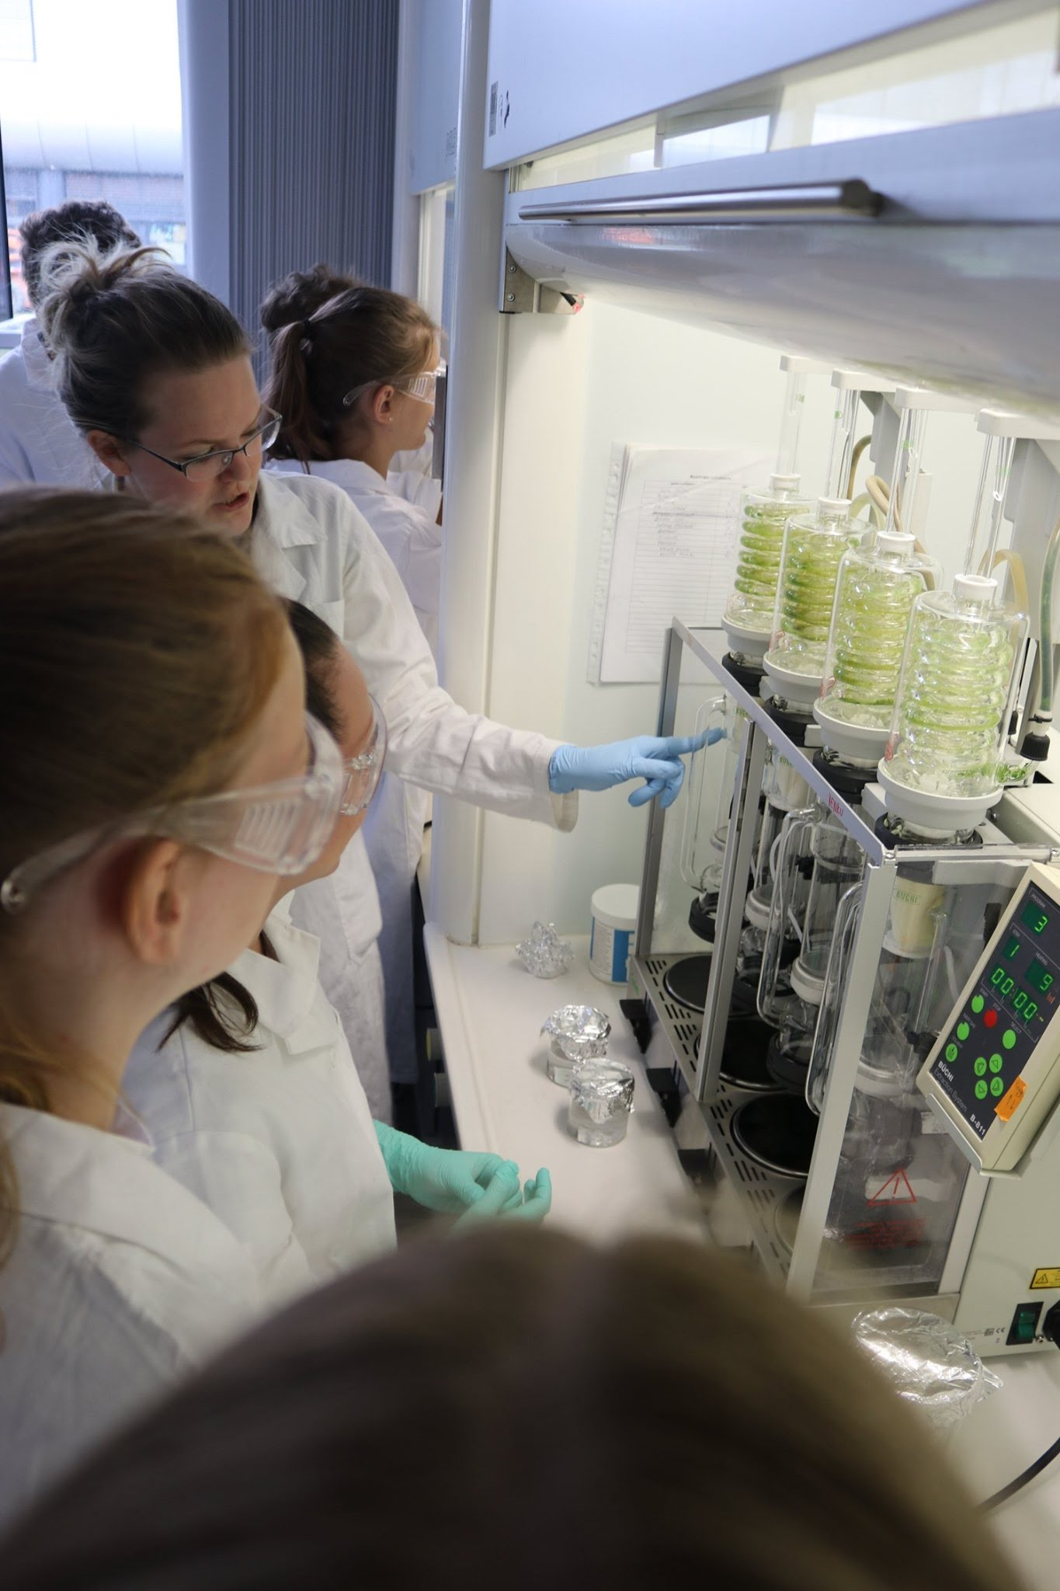
Zpracování
Extrakce látek ze vzorkovacího disku
Přečištění vzorku
Měření s využitím plynového chromatografu s hmotnostním spektrometrem
Kontrola práce
Blank (slepý vzorek)
Standard

Slide 6
Závěrečná poznámka
Část měřených látek je regulováno Stockholmskou úmluvou.

Slide 7
Děkuji za pozornost!

